Slide 1


VIDA EN LA HABITACION
Grupo:
5
RETO:
03 – HABITACIONES – ESPACIO PRIVADO - COMUNICACION
Perfil del usuario:
DISCAPACITADO - MAYORES
ETAPAS
EL USUARIO DESEA REALIZAR UNA COMUNICACIÓN CON EL EXTERIOR DE LA HABITACIÓN
EL USUARIO ACTIVA EL SISTEMA
EL USUARIO REALIZA LA SELECCIÓN DE DESTINATARIO POR VOZ
EL USUARIO RECIBE RESPUESTA
EXPECTATIVAS
CONTACTAR CON UN FAMILIAR O CUIDADOR
CONFIRMACION
ESCUCHAR AL DESTINATARIO
- RESPUESTA DEL DESTINATARIO - RESPUESTA DEL SISTEMA
EMOCIONES
DESEO
INCERTIDUMBRE
ESPERA
ALIVIO
PERSONAS
DESTINATARIO: FAMILIAR O CUIDADOR
DESTINATARIO: FAMILIAR O CUIDADOR
TECNOLOGÍAS
ALTAVOZ INTELIGENTE Y TABLET
ALTAVOZ INTELIGENTE, TABLET
ALTAVOZ INTELIGENTE, TABLET, CÁMARA, MONITOR
ALTAVOZ INTELIGENTE, TABLET, CÁMARA, MONITOR
Momento de la verdad
Puntos más importantes y críticos. Son cruciales para la experiencia del usuario.
Experiencia WOW
Experiencia que superaría las expectativas del usuario

Slide 2
VIDA EN LA HABITACION – NECESIDADES QUE AFRONTAMOS
Grupo:
5
RETO:
03 – HABITACIONES – ESPACIO PRIVADO - COMUNICACION
Perfil del usuario:
DISCAPACITADO - MAYORES
EMISION
A/DE FAMILIARES
COMUNICACIÓN VOLUNTARIA
RECEPCION
A/DE CUIDADOR
EMISION
NECESIDAD DE COMUNICACIÓN CON EL EXTERIOR DE LA HABITACION
VIDEOVIGILANCIA
A DISPOSITIVO
DOMOTICA
COMUNICACIÓN INVOLUNTARIA
A CUIDADOR
EMISION AUTOMATICA

Slide 3
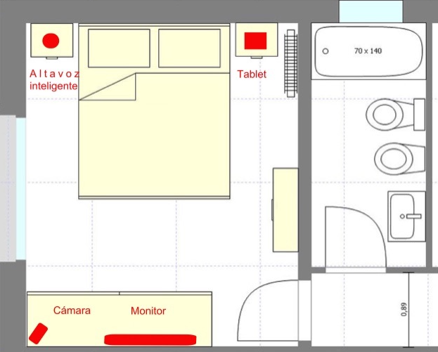
VIDA EN LA HABITACION – SOLUCION TECNOLÓGICA PROPUESTA
Grupo:
5
RETO:
03 – HABITACIONES – ESPACIO PRIVADO - COMUNICACION
Perfil del usuario:
DISCAPACITADO - MAYORES
Altavoz
Tablet
PLATAFORMA. IA INFRAESTRUCTURA DE SOFTWARE.
INFRAESTRUCTURA DE COMUNICACIONES IP
PERFILES DE USUARIO
PERFILES DE FAMILIARRES
PERFILES DE CUIDADORES
PROTOCOLOS DE COMUNICACIÓN
ALIMENTACION A LA PLATAFORMA POR (CUIDADORES Y FAMILIARES) DE COMPORTAMIENTOS QUE AYUDE A PREDECIR SITUACIONES DE RIESGO A TRAVÉS DE IMÁGENES Y SONIDOS
SEGURIDAD/PRIVACIDAD
Plataforma
Cámara
Monitor

Slide 4
VIDA EN LA HABITACION – CASOS DE USO
Grupo:
5
RETO:
03 – HABITACIONES – ESPACIO PRIVADO - COMUNICACION
Perfil del usuario:
DISCAPACITADO - MAYORES
CASOS DE USO | DESCRIPCION | INICIO DE LA ACCION | DESARROLLO DE LA ACCION | DISPOSITIVOS IMPLICADOS
EMISION DE LLAMADA A FAMILIARES | El usuario desea contactar con un familiar | Solicitud por voz o táctil del familiar con quien contactar | Selección del destinatario. Análisis según protocolo de disponibilidad del familiar. | Monitor Cámara Altavoz inteligente Tablet
RECEPCION DE LLAMADA DE FAMILIARES | El familiar desea contactar con el usuario | Activación de la recepción de la llamada por voz | Análisis según protocolo de disponibilidad del usuario. | Monitor Cámara Altavoz inteligente Tablet
EMISION DE AVISO A CUIDADOR | El usuario desea contactar con un cuidador | Solicitud por voz o táctil de la comunicación | Selección de la acción | Monitor Cámara Altavoz inteligente Tablet
VIDEOVIGILANCIA | El cuidador desea monitorizar el estado del usuario | El cuidador desde la plataforma | Selección del usuario a monitorizar | Cámara
ACTIVACION DE DISPOSITIVOS DOMOTICOS | El usuario desea realizar una acción sencilla con un dispositivo | - Persiana – Temperatura – Iluminación – Inodoro – Regulación cama | El usuario a través de la voz solicita la acción mediante órdenes simples | Altavoz inteligente Tablet Dispositivo domótico
COMUNICACIÓN INVOLUNTARIA | El usuario emite un sonido o realiza una acción aprendida como anómala | Análisis IA de los patrones aprendidos como no rutinarios | La acción anómala desencadena una cadena de alertas en virtud de la acción. | Cámara Altavoz inteligente

